Slide 1



Slide 2
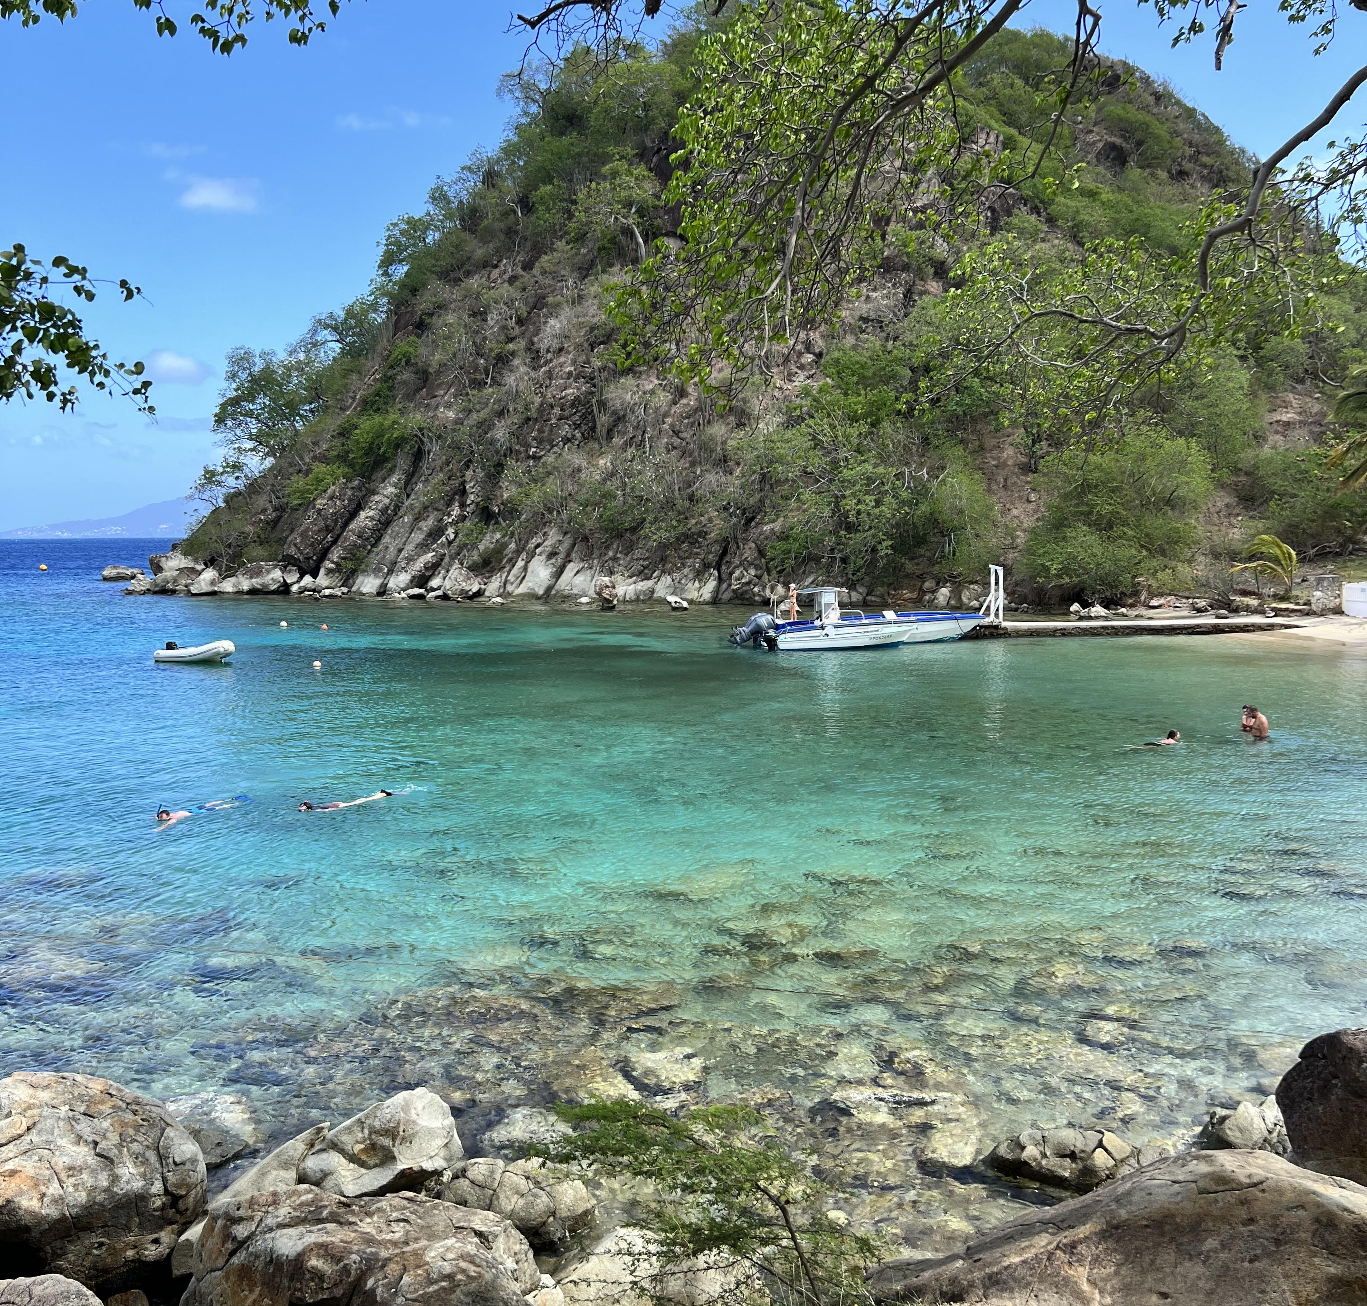
SOMMAIRE
1. Mission de l’ARS
Directive Européenne 2006/7/CE.
2. Bilan de la qualité des eaux de baignade – Saison 2024
3. Synthèse en chiffres – Saison 2022 à 2024
4. Les profils de Baignades

Slide 3
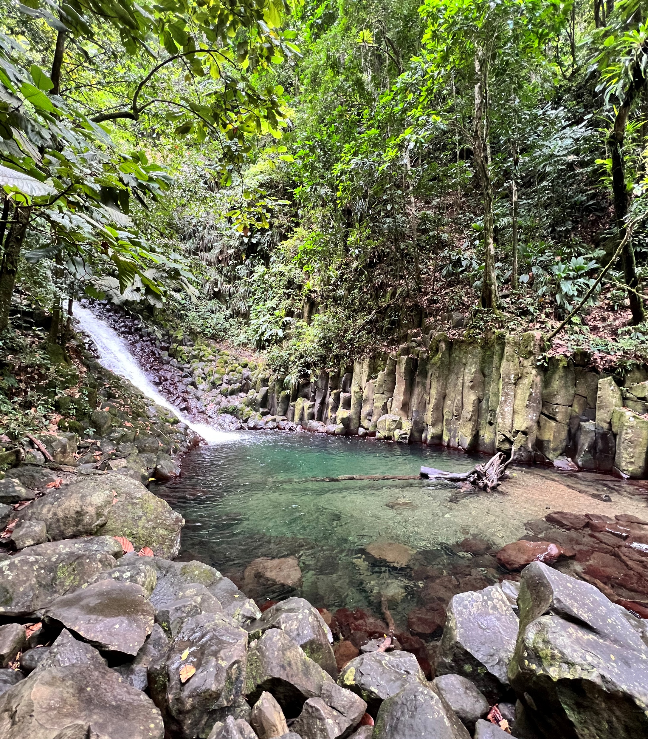
1. Mission de l’ARS
L’Agence Régional de Santé est chargée, en application du Code de la santé publique et de la directive européenne 2006/7/CE, d’organiser le contrôle sanitaire des eaux de baignade dans le département.
Son objectif : protéger la santé des baigneurs en surveillant la qualité des eaux et en limitant les expositions à des eaux contaminées.
Dans ce cadre l’ARS :
Établit la liste des sites contrôlés, sur la base des déclarations communales
Met en œuvre un programme de prélèvements et d’analyses, confié à un laboratoire agréé par le ministère de la Santé
Analyse les profils de baignade et adapte le contrôle en cas de risque sanitaire
Assure la diffusion des résultats aux responsables des sites et au public, et propose si nécessaire des mesures de restriction
transmet chaque année à la Commission européenne les données de surveillance et les mesures mises en œuvre.

Slide 4
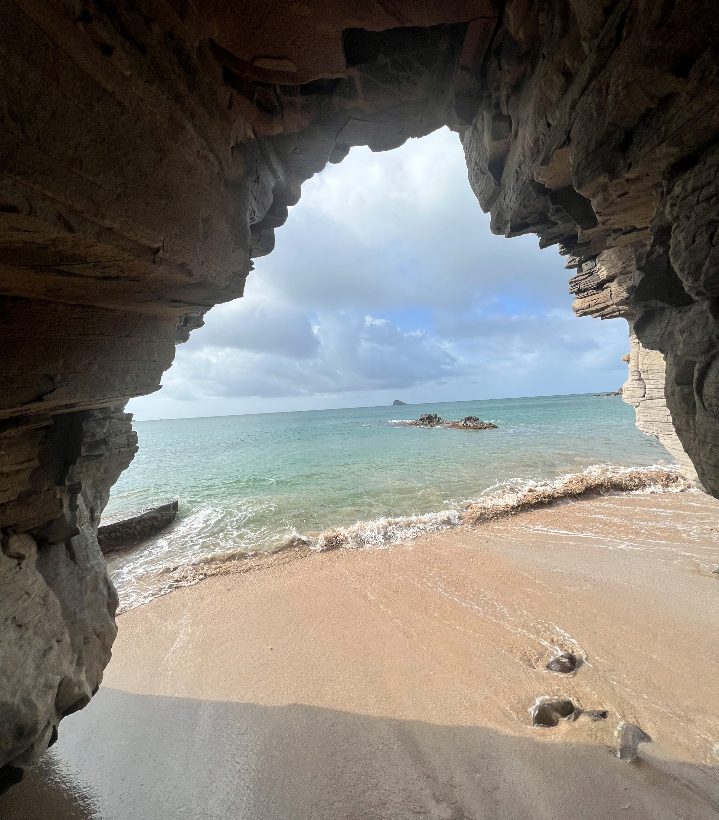

Les paramètres recherchés
Sur les lieux de baignade
Inspection du site et contrôle des paramètres physico-chimiques
Les substances tensio-actives (mousses) Les phénols Les huiles minérales La couleurs Les résidus goudronneux et les matières flottantes La transparence La température de l’eau et de l’air La direction du vent Les sargasses
Au laboratoire agréé
Recherche de germes test de contamination fécale (paramètres bactériologiques)
Escherichia coli Entérocoques intestinaux

Slide 5
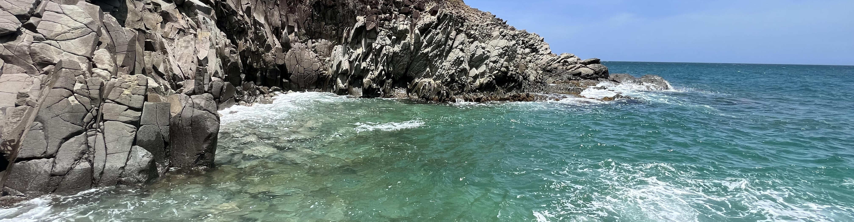
2. Bilan de la qualité des eaux de baignade
Saison 2024

Slide 6
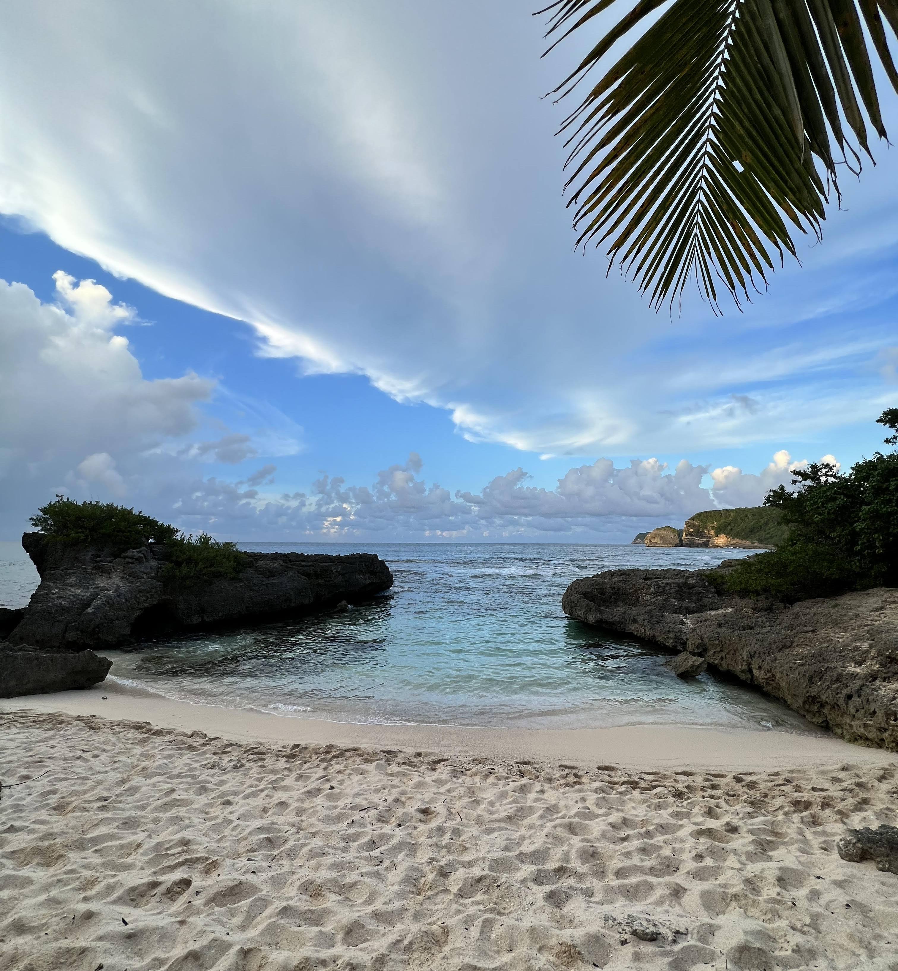
Les sites surveillés en 2024
Durant la saison 2024, 129 sites de baignade ont été déclarés et suivis sur le plan sanitaire.
Ils sont répartis sur 24 communes de Guadeloupe et 2 collectivités d’Outre-mer : Saint-Barthélemy et Saint-Martin.
Répartition des sites suivis :
- 112 sites en mer
17 sites en rivière
La qualité des eaux est évaluée sur les 4 dernières années glissantes.
La saison de surveillance s’étend du 1er octobre de l’année N au 30 septembre de l’année N+1,
62%

Slide 7
Classement des eaux douces et de mer de Guadeloupe 2024
62%
Eaux douces
Eaux de mer
Notes:
4 sites sont actuellement interdits à la baignade en raison d’une qualité jugée insuffisante ,depuis plus de cinq années consécutives:
- Fond Helliot (Deshaies)
- Dolé (Gourbeyre)
- Diane (Petit-Bourg)
- Petit Pérou (Capesterre-Belle-Eau)
4 sites sont actuellement interdits à la baignade :
- Anse à sable (Bouillante)
- Petite Anse b rejet (Bouillante) non UE
- Viard (Petit-Bourg) non UE
- Les Basses (Grand-Bourg, Marie-Galante)

Slide 8
Classement 2024 Marie-Galante
Classement 2024 les Saintes TDH
Notes:
Pour MG EN 2023 ET 2024 LES BASSES TJRS EN INTERDIT 3IEME PONT EN INSUFFISANT DEPUIS 4 ANNEES ET CHALET EN BON
POUR SAINTES tdh EN 2023 FD DE CURE INSUFFISANT ANSE MIRE BOIS JOLI EN BON EN 2024 FD DE CURE INSF DEPUIIS 4 ANNEES et anse mire satisfaisant

Slide 9
Classement 2024 des Iles du nord
Notes:
Pour st barth on est passe de 2 sites en bonne qualité en 2023 ( marigot maréchal ) a 4 en 2024 ( lorient st jean aéroport public et anse corrossol)
Pour st martin ts les sites excellents en 2023 sauf ilest pinel tnsuffisamment de plv en 2024 à 2 sites en bonne qualité ( grand case baie orientale pt nord)

Slide 10
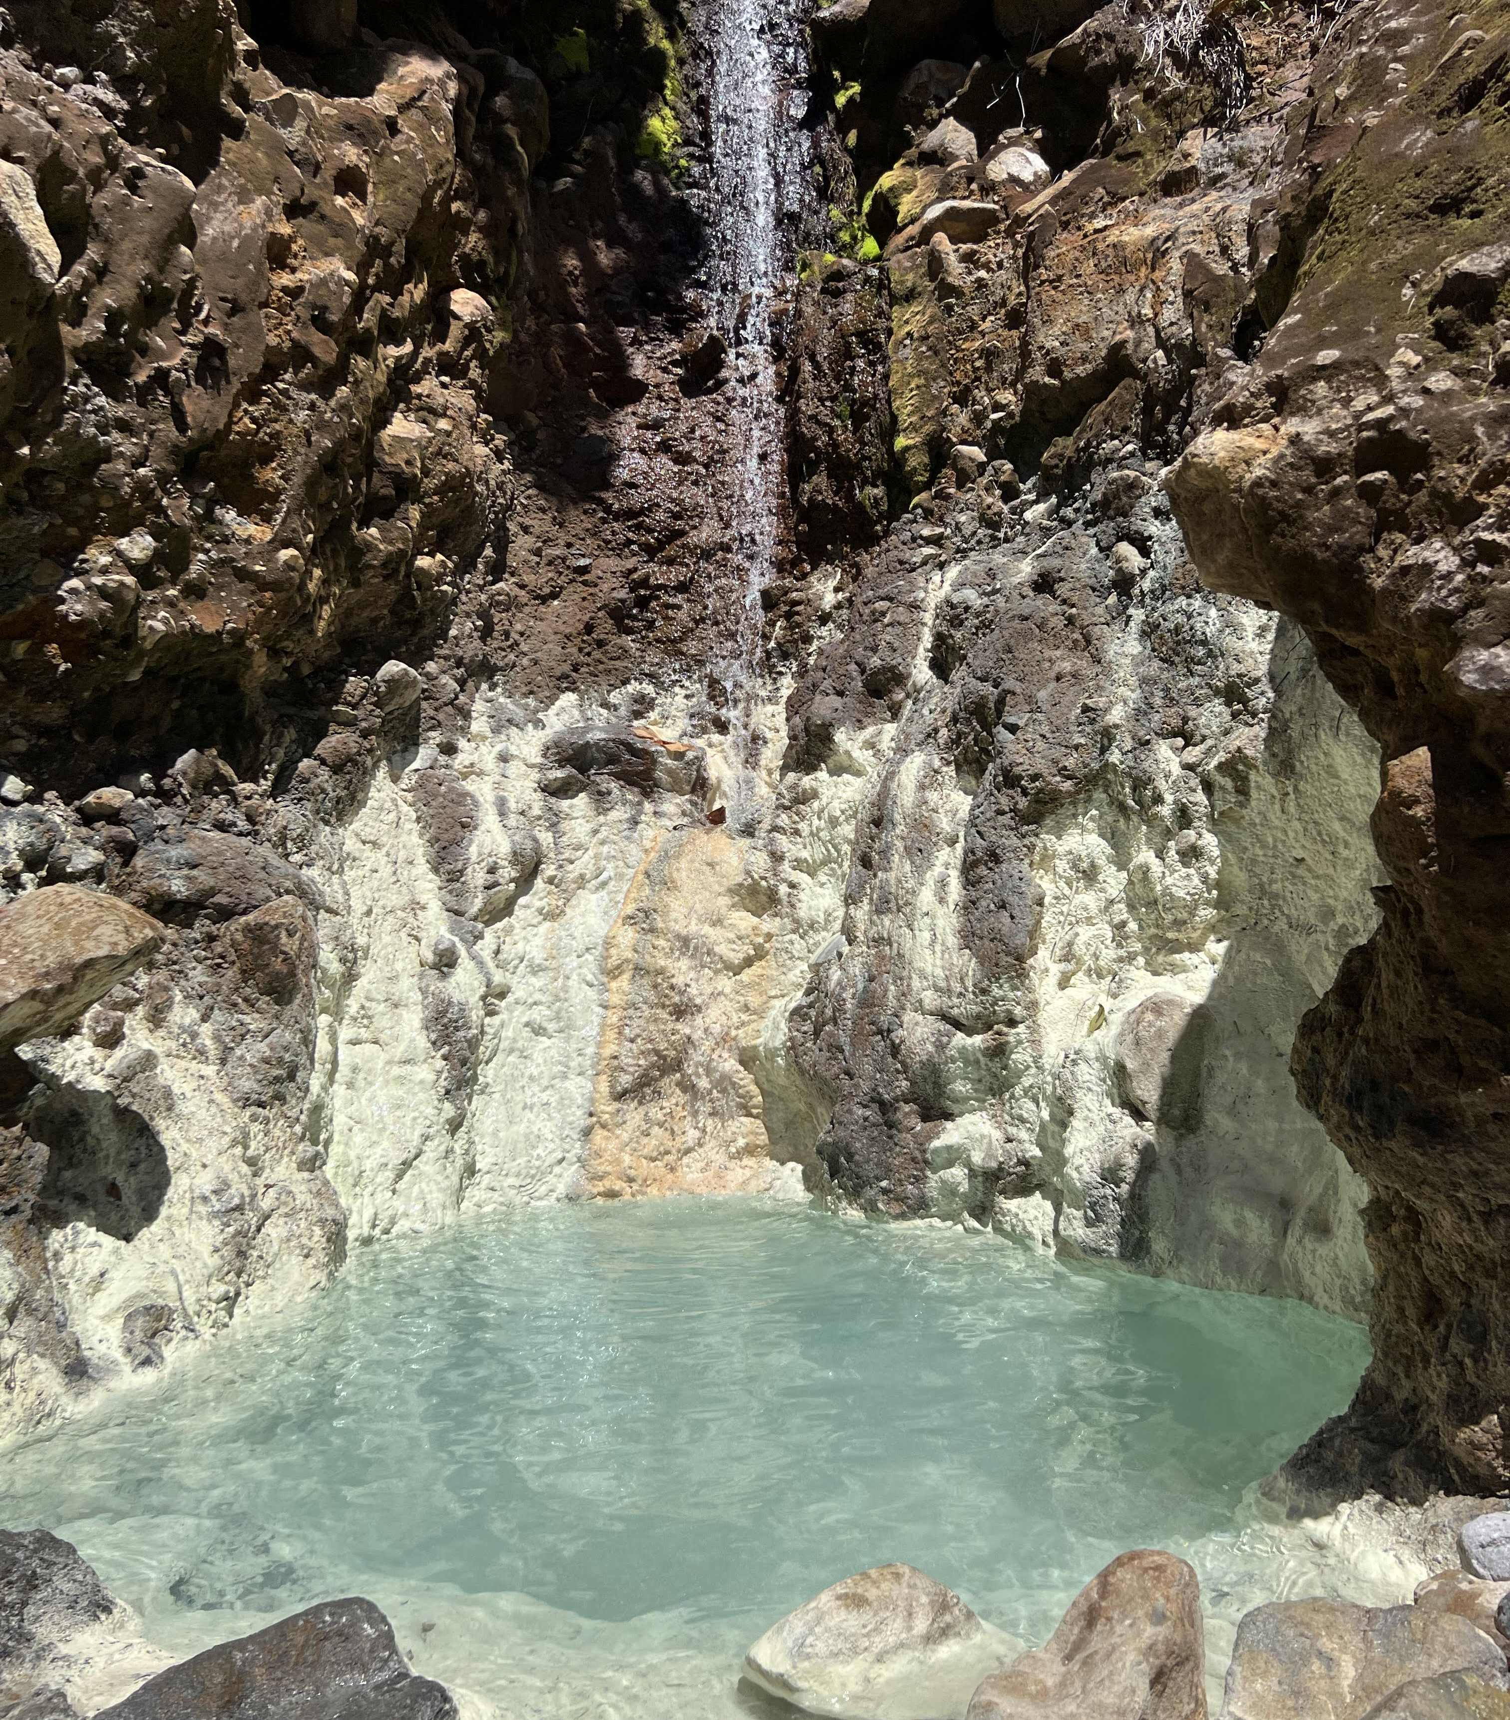
3. Synthèse chiffrée

Slide 11
Synthèse chiffres saisons 2022-2024
Classement | 2022 | 2023 | 2024
Excellent | 90 sites (69 %) | 89 sites (68 %) | 90 sites (69 %)
Bon | 14 sites (10,6 %) | 19 sites (14,5 %) | 18 sites (14 %)
Satisfaisant | 7 sites (5,3 %) | 4 sites (3,1 %) | 8 sites (6 %)
Insuffisant | 11 sites (8,3 %) | 6 sites (4,5 %) | 3 sites (2 %)
Interdite | 3 sites (3,8 %) | 8 sites (6,1 %) | 8 sites (6,1 %)
Ins. de PLV | 4 sites (3 %) | 5 sites (3,8 %) | 4 sites (3 %)
Sur les trois dernières saisons, la Guadeloupe et les Îles du Nord ont maintenu un bon niveau de qualité de leurs eaux de baignade. En 2024, 69 % des sites sont classés "Excellent", et 14 % "Bon", confirmant une qualité conforme pour plus de 8 sites sur 10.
Entre 2023 et 2024 le nombre de sites insuffisants a diminué on passe de 6 à 3 ,Mais entre 2022 et 2023 5 sites étaient passés d’insuffisants à interdits et le restent en 2024,
,,
Enfin, quelques sites restent non classables, faute de prélèvements suffisants sur la période de référence de 4 ans.
Notes:
En 2024 passent d insuffisant a satisfaisant st clair goyave Grde rivière lamentin et bourg deshaies passe en bon
Vallée verte vieux habitants passe de bon à excellent en 2024

Slide 12
Répartition du classement UE 2012-2024
Sur la période 2012 à 2024, la qualité des eaux de baignade de l’archipel (Guadeloupe) reste globalement satisfaisante, avec une proportion élevée de sites classés en qualité "excellente" chaque année.
Toutefois on notait une tendance à la baisse qui ne s’est pas confirmée cette année.
Les sites classés en "bonne qualité" varient entre 10 et 18 sites par an,
Les sites classés "suffisants" restent minoritaires et stables (entre 4 et 9 sites).
Le nombre de sites classés "insuffisants« sont en augmentation surtout les interdites car on passe de 0 à 8 sites concernés par des interdictions,
Notes:
On a donc 6 baignades qui st passes de bon à excellent st francois coulee salene lagon st anne pierre et vacances pt noire petite anse baillargent bouillante malendure vieux habitants vallée verte et une qui est passée de exc à bon basin vieux bourg à MAE

Slide 13
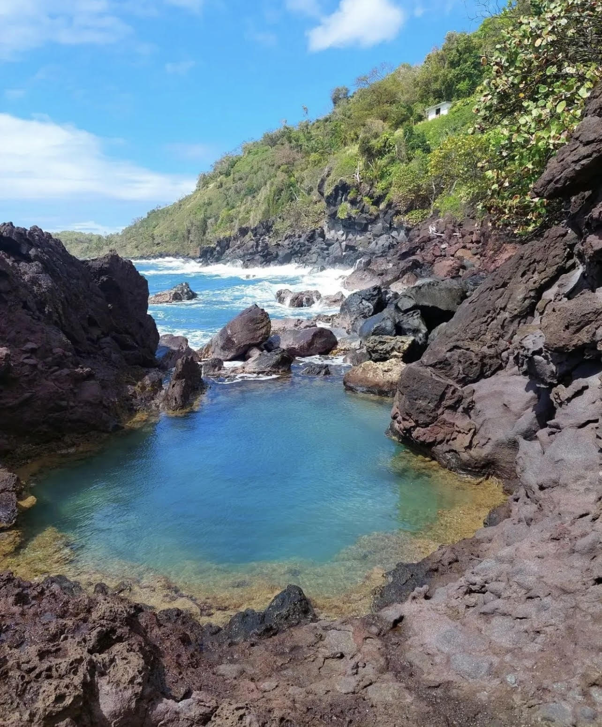
4. Les profils de baignades

Slide 14
Qu’est ce qu’un profil de baignade ?
Un profil de baignade est un document de référence qui :
identifie les sources potentielles de pollution susceptibles d'altérer la qualité de l’eau de baignade ;
évalue les risques sanitaires pour les baigneurs ;
et propose des mesures de gestion pour prévenir les contaminations ou améliorer la qualité.
62%

Slide 15
Profils : état des lieux en juillet 2025
62%
En 2025, seuls 20 % des profils de baignade sont à jour, tandis que plus de la moitié sont à réviser, à établir ou en cours de mise à jour, soulignant l’enjeu majeur de mise en conformité pour les responsables de baignade.
Notes:
En cours deshaies gosier lamentin petit bourg bouillante et morne à l’eau et smx
Des priorités ont été fixées en partenariat avec SIPS ET OEG 1) les sites non réalisés et non excellent ( 11 ) 2) les sites à réviser (13) 3) les sites non réalisés et excellent (22)

Slide 16
Merci
De votre attention

